Slide 1
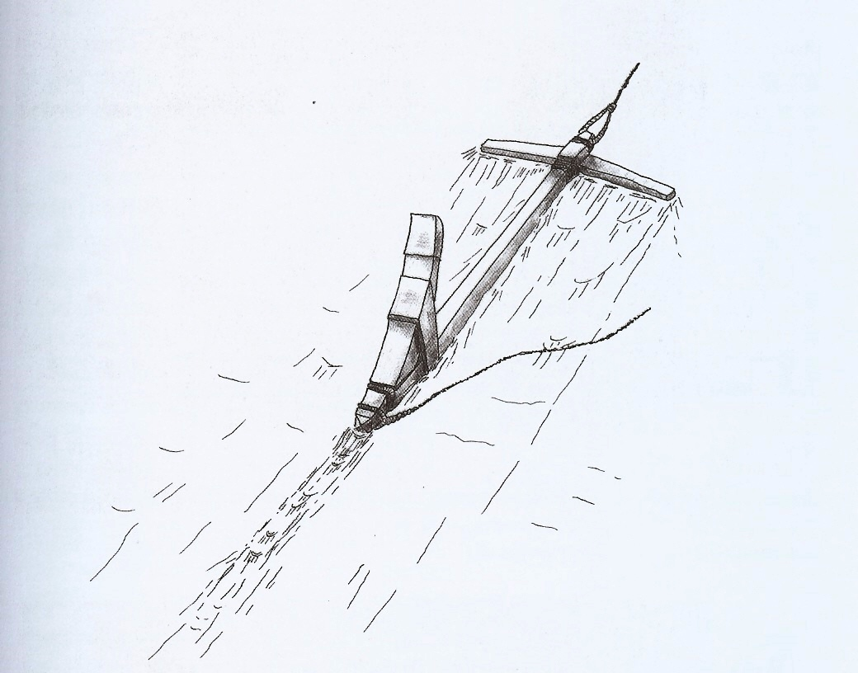
Mooring line (ligne de mouillage)
Ring (organeau)
Fluke (pelle)
Stock (jas)
Arm (patte)
Shank (verge)
Crown (diamant)
Buoy rope (orin)

